Slide 1
崇光104學年度高二貞潔酷兒留影

Slide 3
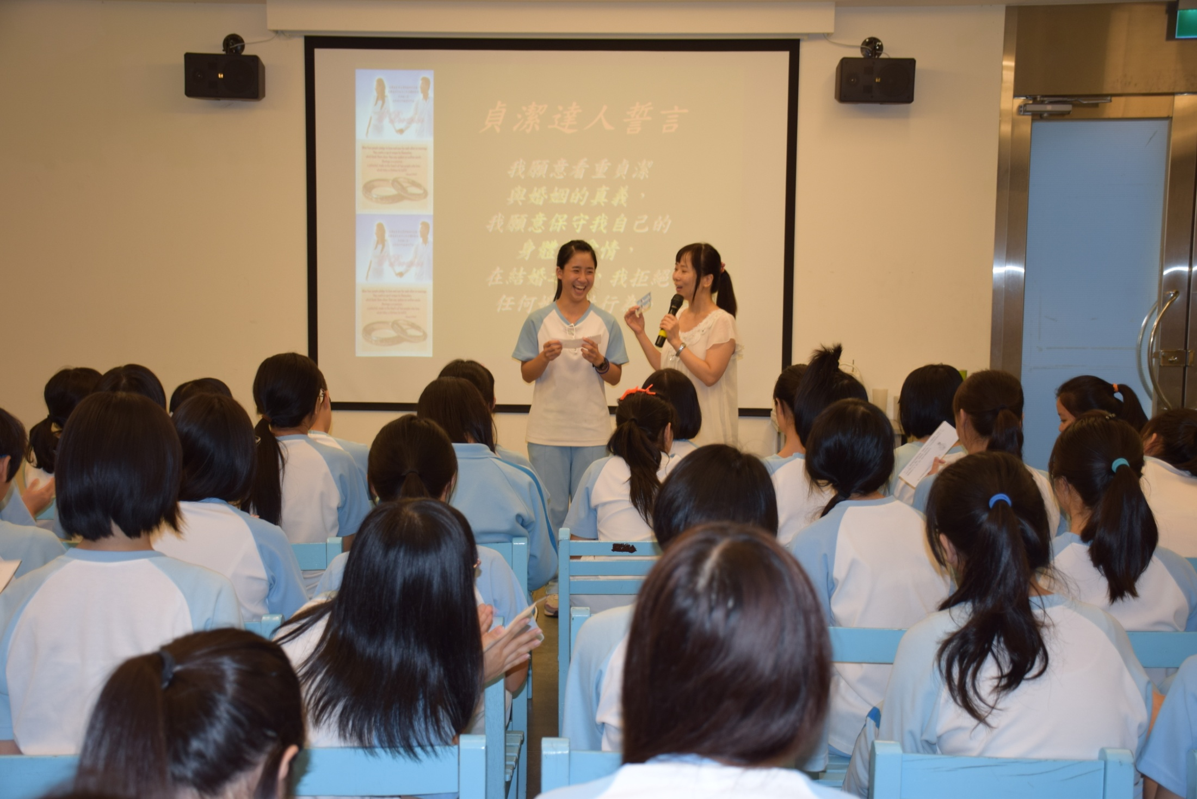

Slide 4
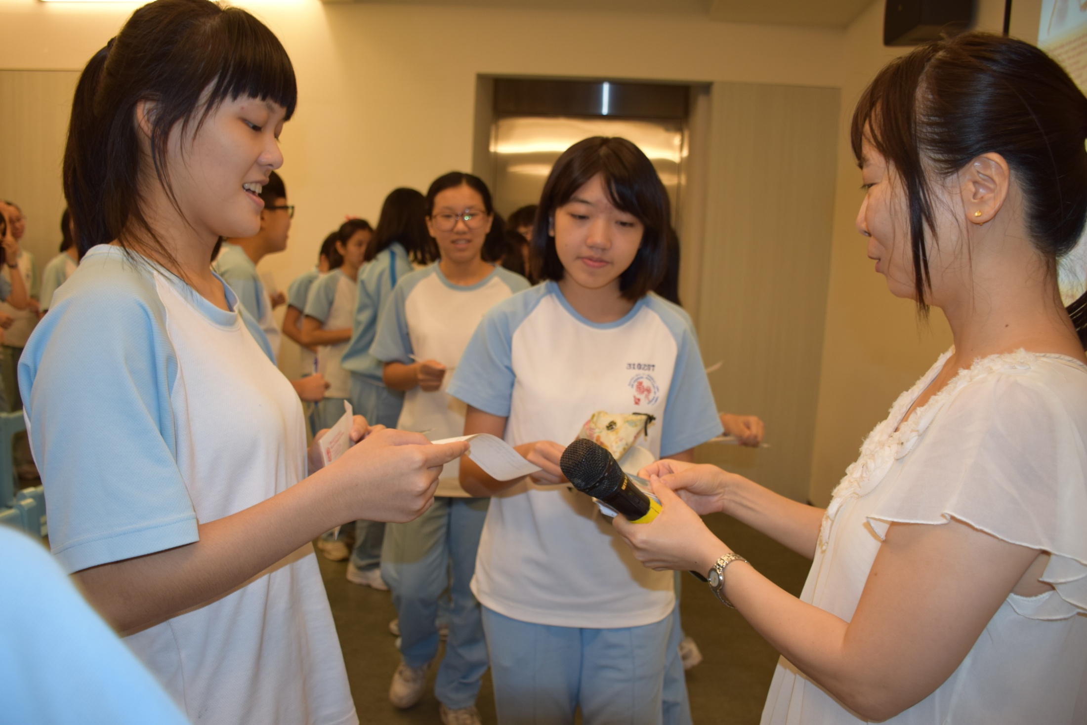

Slide 5
